Slide 1
§2.2 矩阵的运算
一、矩阵的加法运算
二、矩阵的数乘运算
三、 矩阵的乘法运算

Slide 2
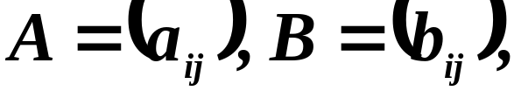



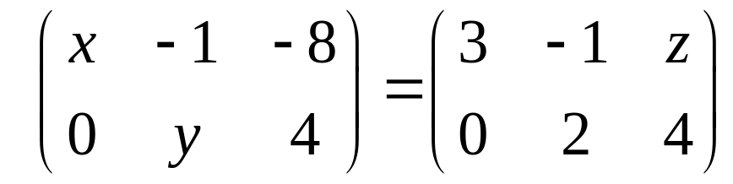

一、矩阵的加法
１、矩阵相等
设有两个矩阵 行数和列数分别相等，称 与 同型；且各对应元素也相等，就称 与 相等，记作 .
如由矩阵相等
可得
注意：同型是相等的必要条件。

Slide 3


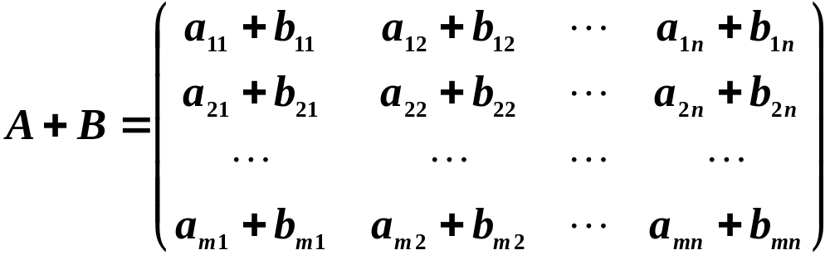
2、矩阵加法定义
设有两个 矩阵 那么矩阵
与 的和记作 ，规定为
说明 只有当两个矩阵是同型矩阵时，才能进行
加法运算.

Slide 4
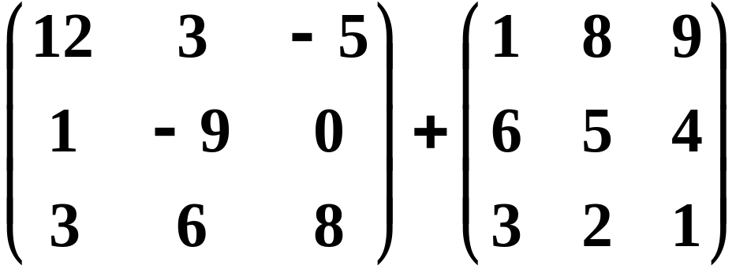
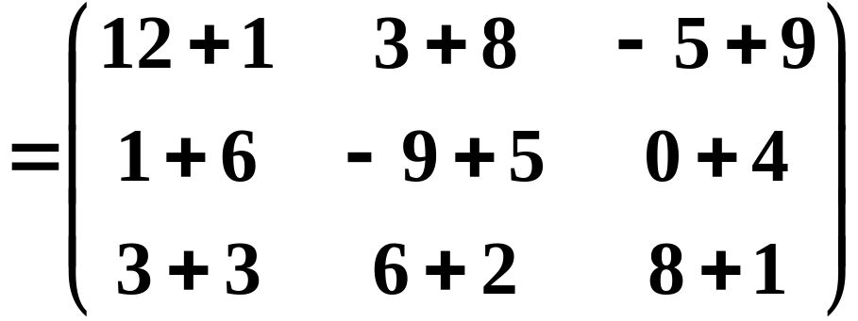
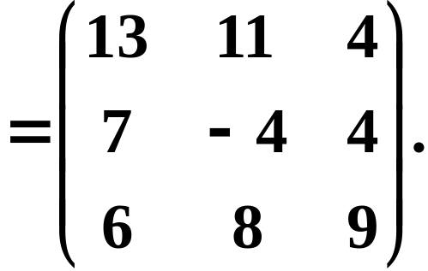
例如

Slide 5

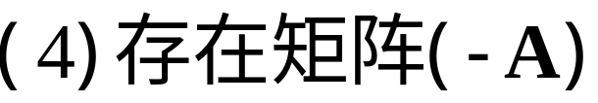
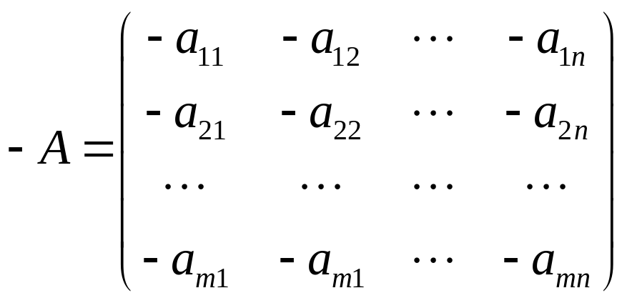

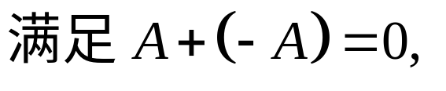

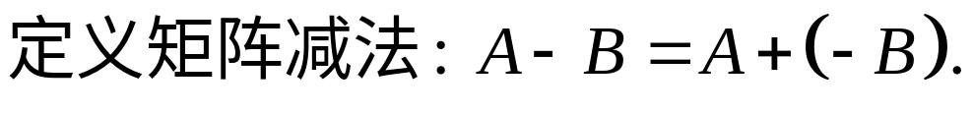
3、矩阵加法的运算规律

Slide 6
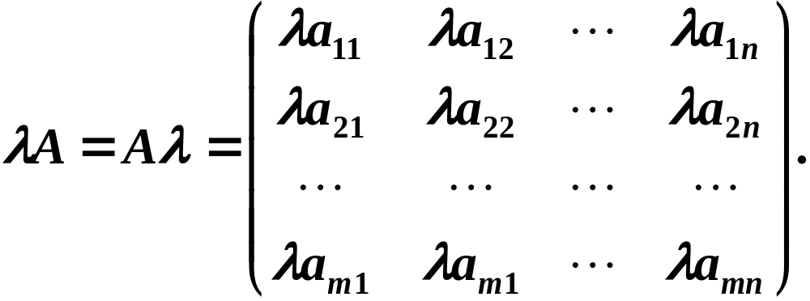


二、数与矩阵数乘
1、定义
称这个矩阵为 与 的数量乘积.

Slide 7





2、数乘矩阵的运算规律
（设 为 矩阵， 为数）
数乘分配率
矩阵相加与数乘矩阵合起来,统称为矩阵的线性运算.

Slide 8



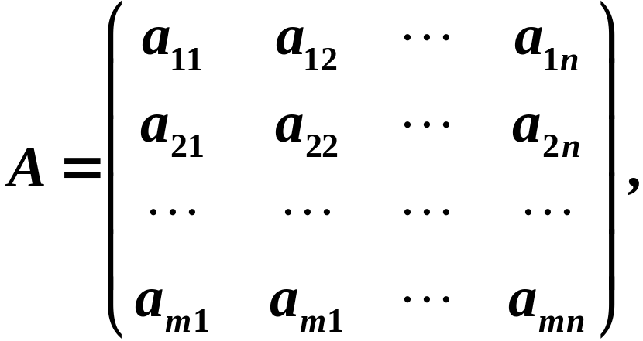
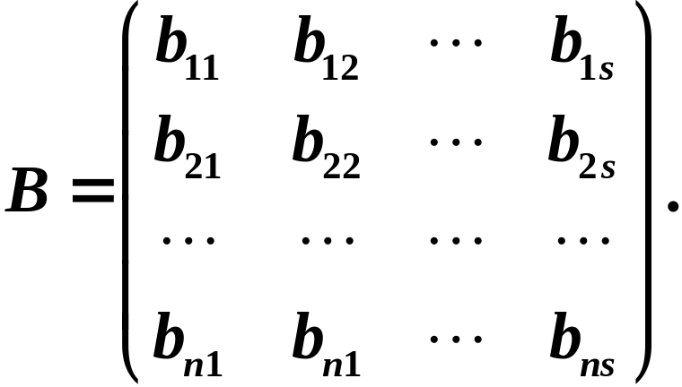


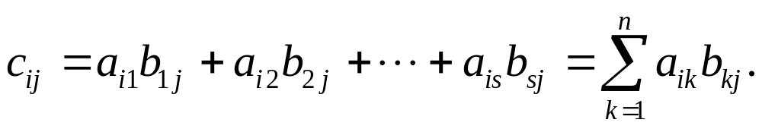
三、矩阵与矩阵相乘
１. 定义
设 是一个 矩阵， 是一个 矩阵，
则 与 的乘积记作 是一个 矩阵 ，且

Slide 9
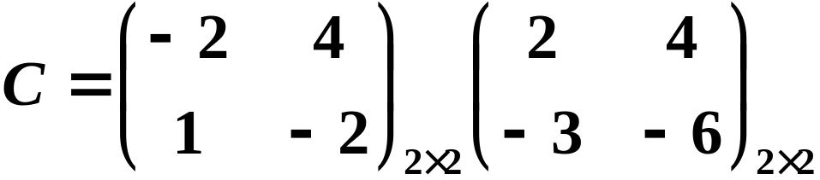
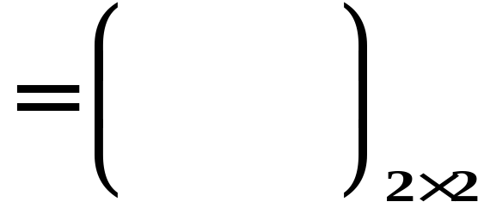





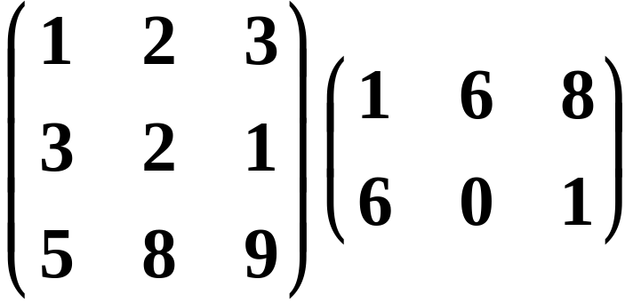
例１
注意 只有当第一个矩阵的列数等于第二个矩阵
的行数时，两个矩阵才能相乘.
例如
不存在.

Slide 10
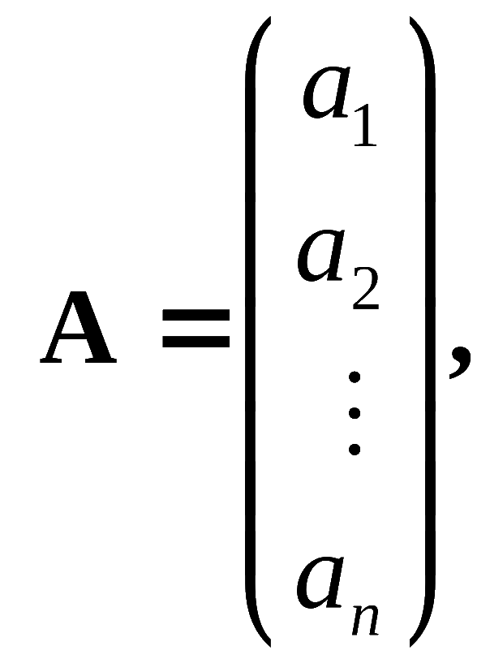
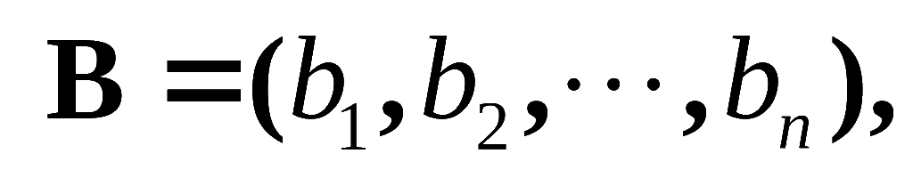
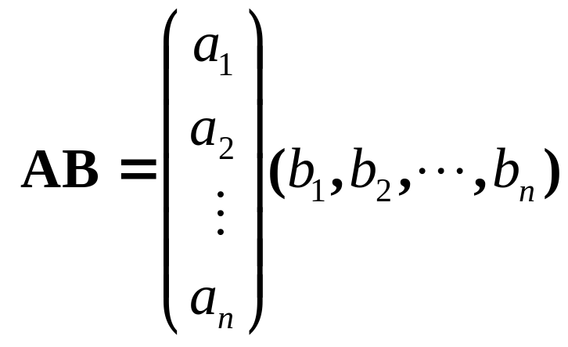
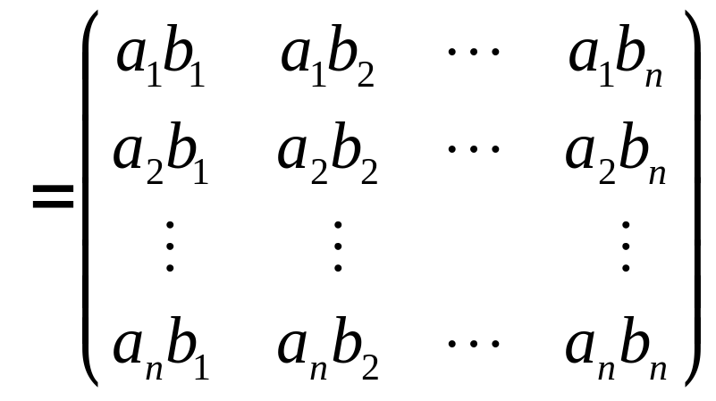
例2 设A，B分别是n×1和1×n型矩阵，且
计算AB与BA。
解

Slide 11
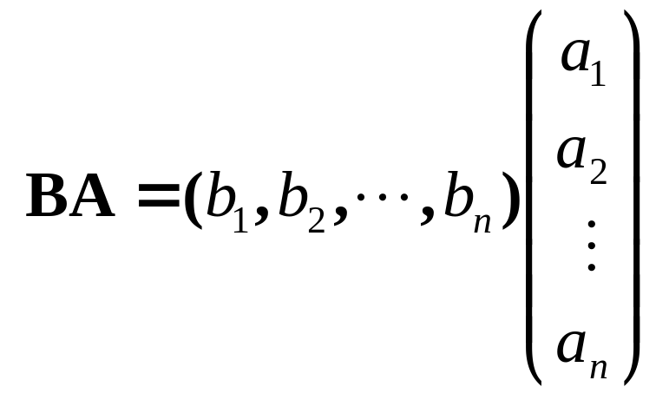
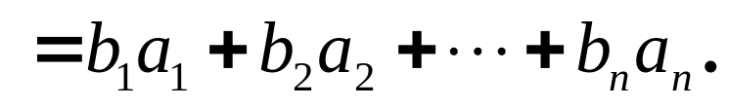

注意：
(1) 矩阵乘法不满足交换律，即在一般情况下，
但也有例外，比如设

Slide 12
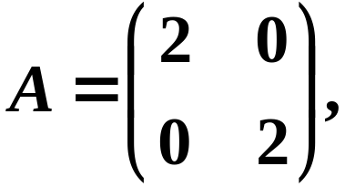
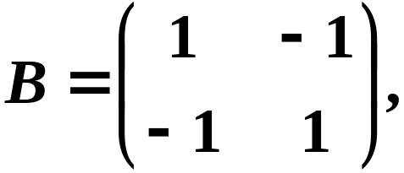
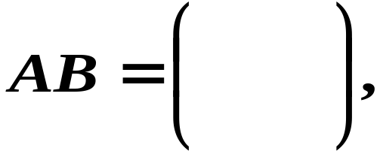
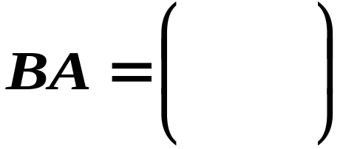



则有
若AB＝BA，则称矩阵A，B可交换.
A,B可交换的必要条件是A、B为同阶方阵.

Slide 13
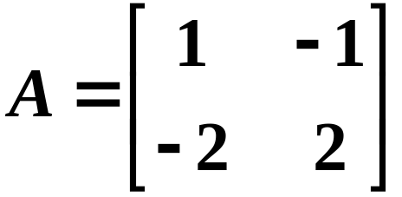
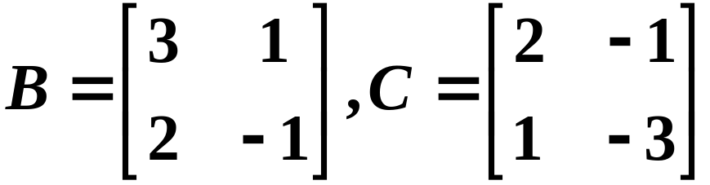
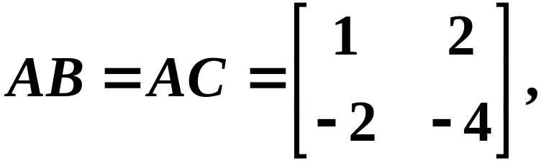
(2) 在一般情况下，由AB＝0不能得出A＝0或B＝0
的结论. 因此，矩阵乘法不满足消去律. 即由A≠0，
AB＝AC，不能推出B＝C.
如 ，
有 但是B≠C .

Slide 14


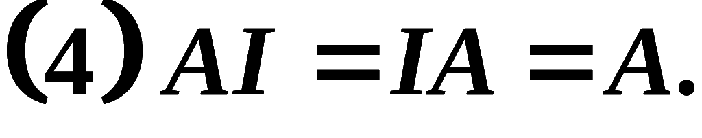
2. 矩阵乘法的运算规律

Slide 15
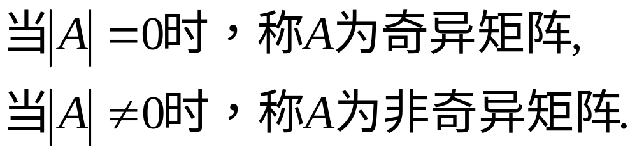
注意：
(1) 矩阵与行列式的区别，行列式是一个算式，是 经过计算可以求得大小的值，矩阵是一个数 表，行数与列数可以不同。
(2) 对于n阶方阵，它的行列式记作∣A∣。

Slide 16
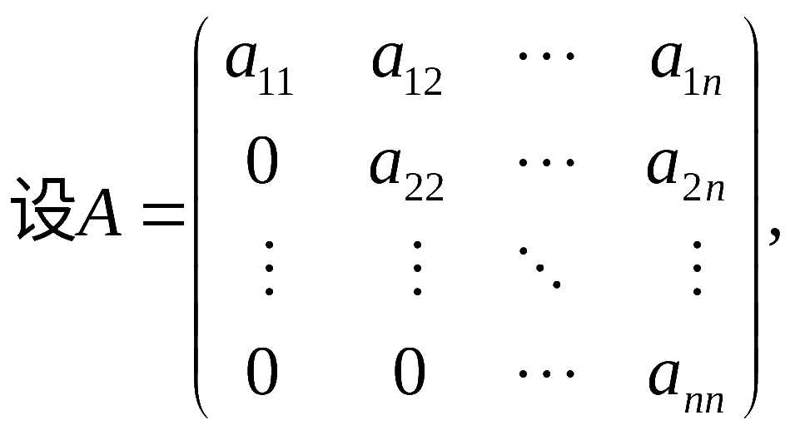
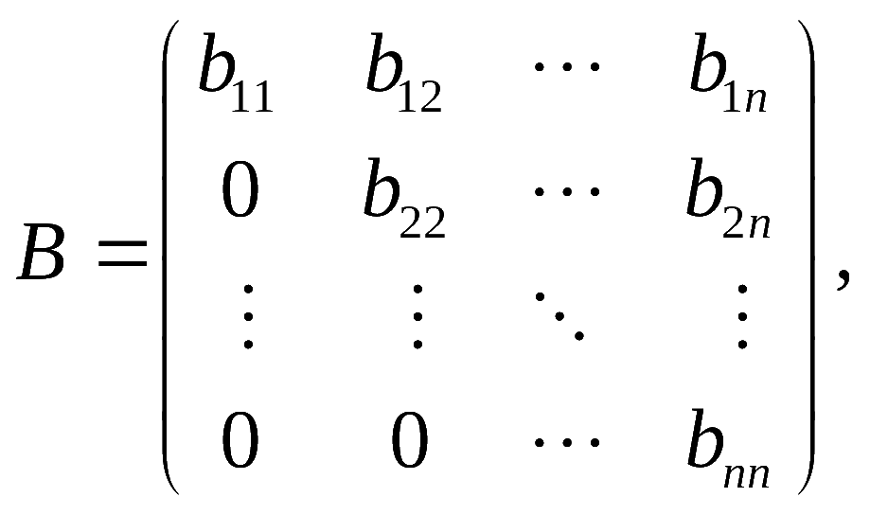
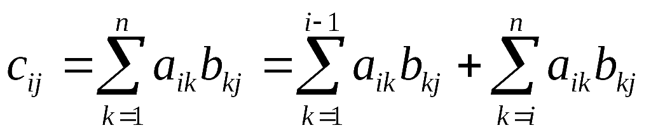
例4 试证两个上三角矩阵的乘积仍为上三角矩阵.
证明：
即满足i>j时，a_{ij}=b_{ij}=0.
设AB=C = [c_{ij}]，则
右端第一项系数a_{ik}=0 (k=1,…i-1).
在i>j时，第二个和式中的b_{kj} =0, 从而c_{ij}=0.
所以C＝AB为上三角矩阵.

Slide 17
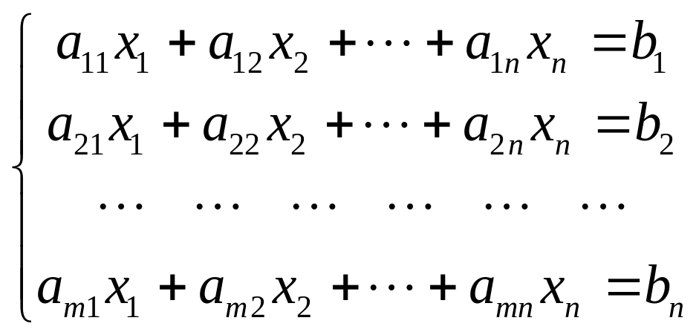
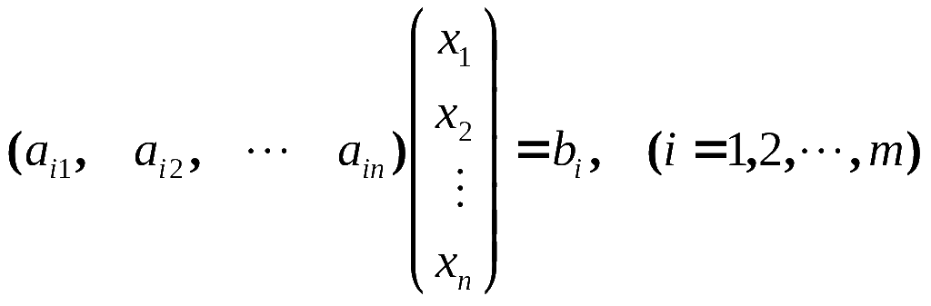
3. 线性方程组的矩阵表示
由矩阵乘法，可将线性方程组表示成一个矩阵等式。
设线性方程组
由于方程组中第i 个方程可以表示为

Slide 18
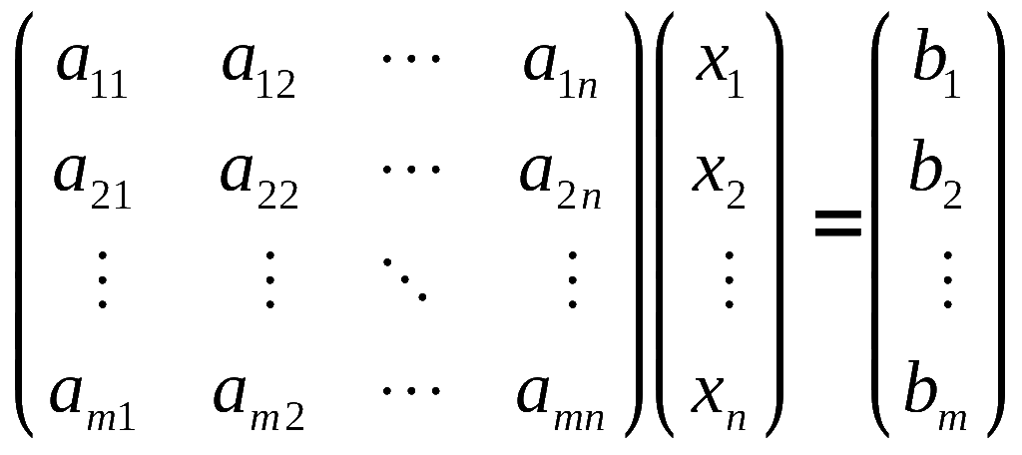
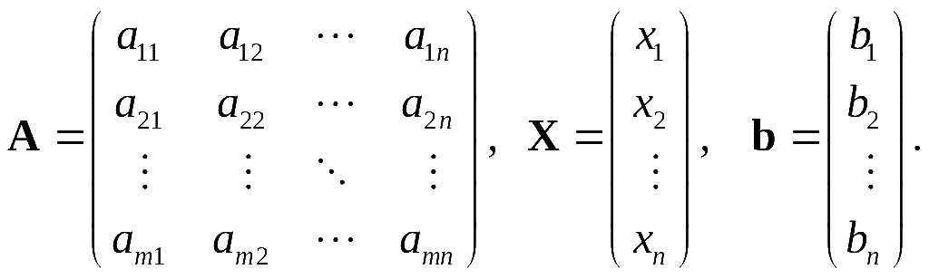
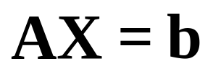
所以线性方程组可以表示为
记
则线性方程组可以简洁地表示成

Slide 19
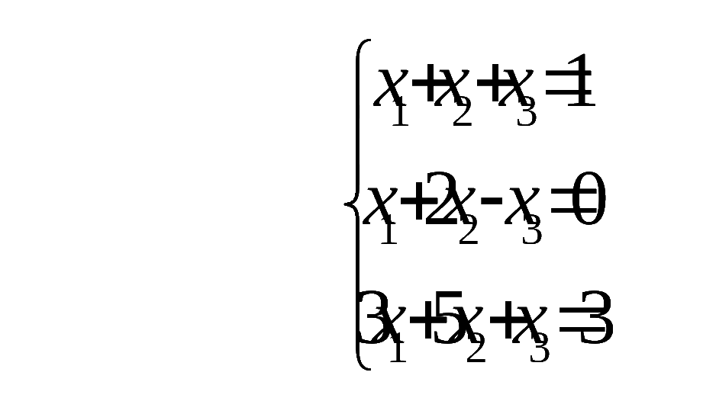

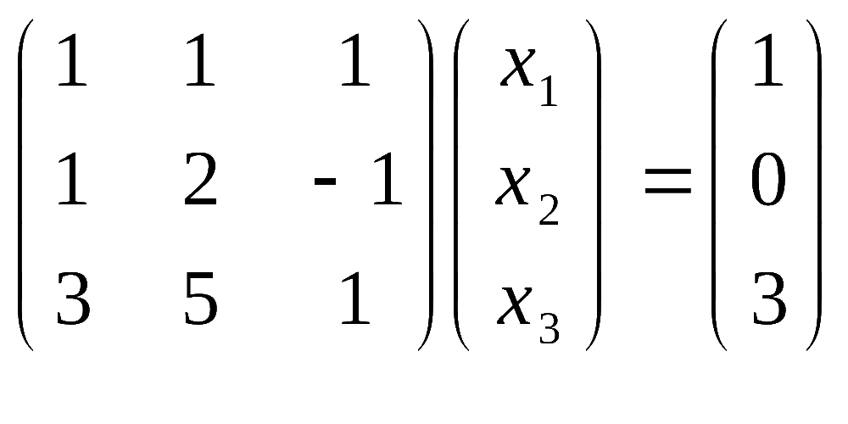
下面讨论两个方阵的乘积的行列式。

Slide 20

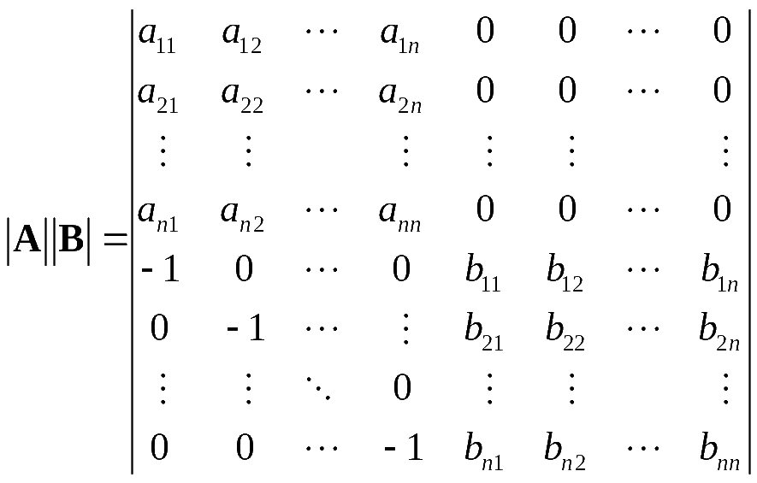
定理2.1 设A,B是两个n阶方阵，则乘积AB的行列式 等于A和B的行列式的乘积，即

Slide 21




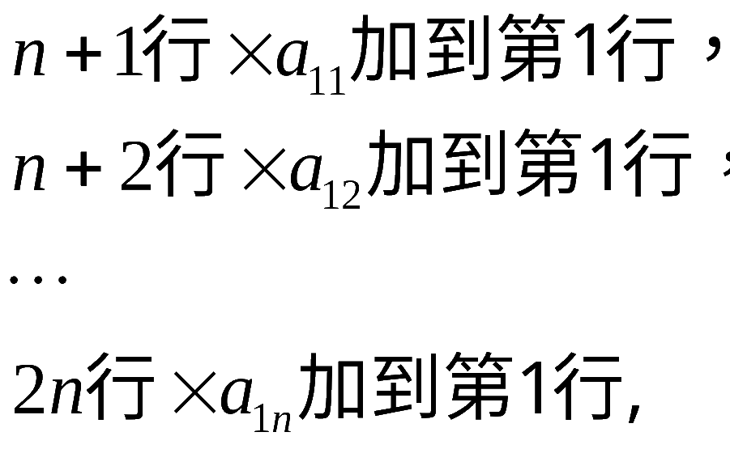
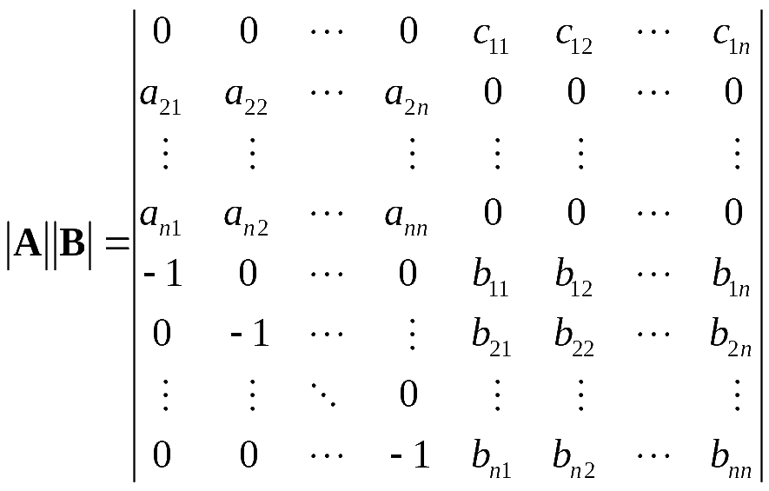
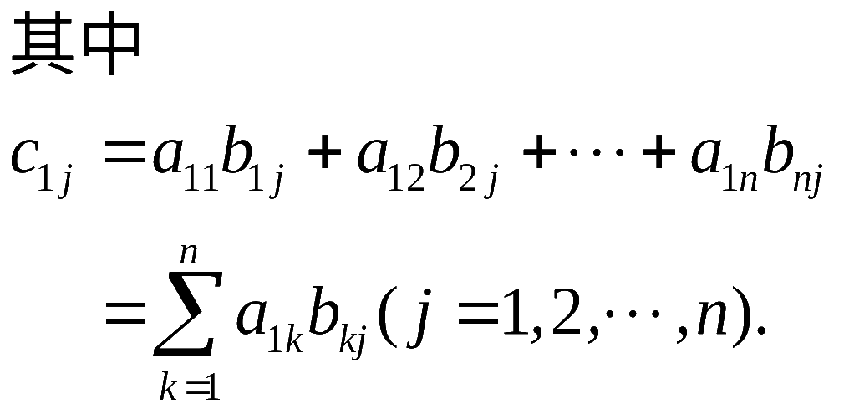
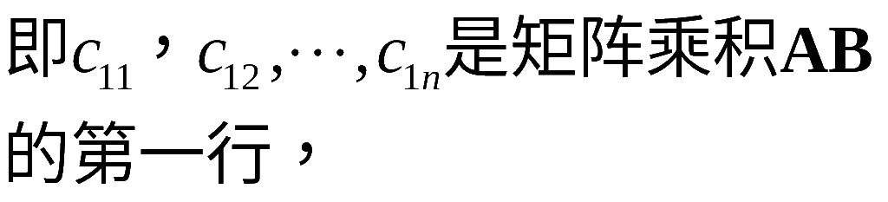

Slide 22
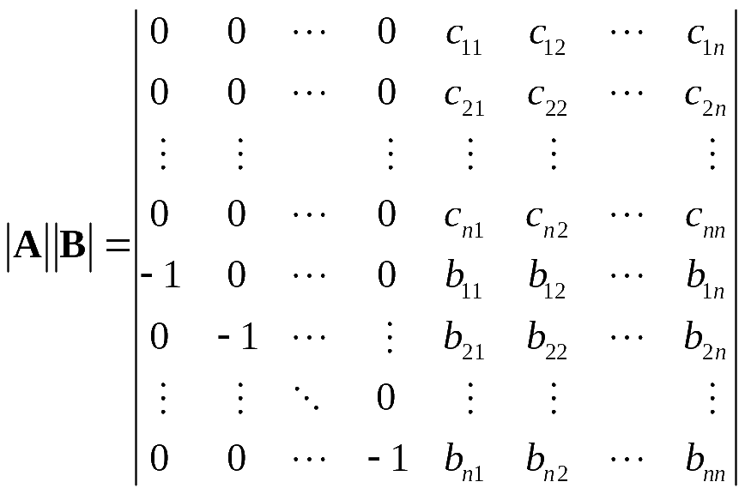
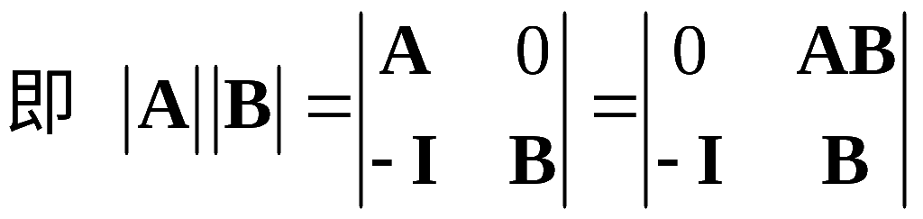
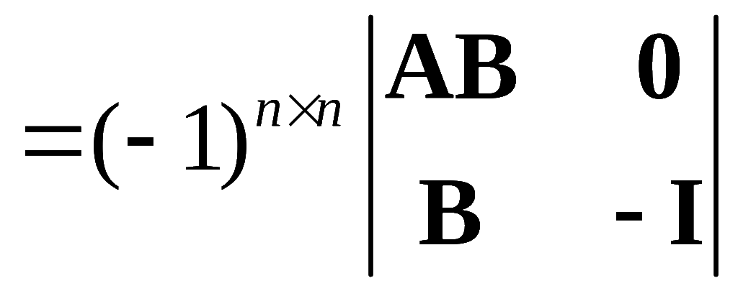



Slide 23





证:
利用定理2.1

Slide 24






Slide 25



作业
P94：18, 20, 69

Slide 26

小结
数与矩阵相乘
矩阵运算
矩阵的加法
矩阵与矩阵相乘
注意
（1）只有当两个矩阵是同维矩阵时，才能
进行加法运算.
（2）只有当第一个矩阵的列数等于第二个
矩阵的行数时，两个矩阵才能相乘,且矩阵相乘
不满足交换律、消去律.

